Slide 1
FORMATION Natation
Aisance Aquatique
Savoir Nager
Bassin des portes du Haut-Doubs
Besançon 2

Slide 2
Plan de la formation pédagogique
1°/ Constat national
2°/ La nouvelle circulaire
3°/ De multiples enjeux pour les élèves de maternelle
4°/ Organisation pédagogique
5°/ Quelques pistes pédagogiques pour mettre en place un projet piscine dans la classe.

Slide 3
1 - Constat national
- Noyade = 1000 décès par an en moyenne
- Une forte augmentation post-confinement (2021)
- Noyade = 1ère cause de mortalité chez les moins de 25 ans
- Une forte augmentation chez les moins de 6 ans qui représentent 25% des noyés !
- … et, dans la majorité des cas, des écoliers qui font leur premier cycle « piscine » à 6-7 ans voire plus tard !
Notes:
- Noyade = 1000 décès par an en moyenne ; Une augmentation lors des dernières années
: Chaque année est marquée, dans notre pays, par son lot de drames liés aux noyades.
Ainsi, 1 960 noyades ont été recensées pour le seul été 2018, dont 597 suivies par un décès. 84 % d’entre
elles étaient d’origine accidentelle, engendrant 406 décès. Ces chiffres traduisaient une progression
significative (+ 36 % de noyades, toutes causes confondues, sur les mêmes périodes de référence
2015-2018). La gravité et le caractère récurrent de cette situation inquiètent et interpellent.
- Une forte augmentation post-confinement (2021) : La mission met en exergue que la quasi-totalité (22 sur 25) des décès des enfants de moins de six ans, survenus à l’été 2018, en piscine privée familiale, porte sur des enfants âgés de un, deux et trois ans.
Les responsabilités de surveillance par les parents et les proches ne sauraient donc en aucun cas être éludées. Ces données chiffrées ont une importance majeure, car elles doivent (devraient) avoir un effet direct sur les stratégies et les actions mises en œuvre en matière de prévention.
- Noyade = 1ère cause de mortalité chez les moins de 25 ans : Tous lieux confondus, les noyades concernent majoritairement les moins de 6 ans et les plus de 65 ans ; les décès les plus nombreux sont constatés dans la population des plus de 65 ans.
Des conditions structurelles, telles les conditions climatiques, sont une dimension majeure du sujet noyades accidentelles et décès. Des températures élevées, voire caniculaires, engendrent, en effet, des comportements qui accentuent très directement les risques (on se baigne plus, on s’expose davantage).
Tel a été le cas de l’été 2018.

Slide 4
2 - La nouvelle circulaire
Le curriculum de formation
De l’aisance aquatique à la natation
Ne plus avoir peur de l’immersion
Savoir flotter sur le dos pour se reposer
Rester immobile verticalement pour communiquer
Pouvoir rejoindre le bord
Nager vite
Nager longtemps
Toutes ces compétences s’acquièrent progressivement et ce dès le plus jeune âge.

Slide 5
2 - La nouvelle circulaire
Le curriculum de formation
1ère étape : l’aisance aquatique
Pour les enfants de cycle 1 et non nageurs.
L’enfant apprend à agir de façon adaptée dans une variété de situations rencontrées en milieu aquatique de grande profondeur, sans matériel de flottaison.
Le format stage massé (une séance tous les jours pendant 2 semaines ou 2 séances par jour pendant 1 semaine) semble plus adapté.

Slide 6
2 - La nouvelle circulaire
Le curriculum de formation
2ème étape : le savoir nager
Sur 2 à 3 modules de 7 à 10 séances au cours des cycles 2 et 3
Validation de l’attestation de « savoir nager en sécurité » ASNS en fin de cycle 3
Permettre aux élèves de participer aux activités nautiques

Slide 7
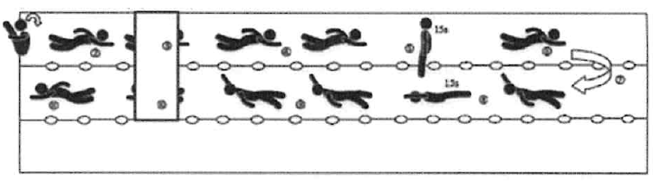
2 - La nouvelle circulaire
Le curriculum de formation
2ème étape : le savoir nager en sécurité (ASNS)
Le test de savoir nager en sécurité s’organise autour d’un parcours à réaliser sur 25m en aller-retour sans lunettes ni reprise d’appui : vidéo
Notes:
Entrer dans l’eau en chute arrière
Se déplacer sur une distance de 3,50m
Passer sous un obstacle d’1m50
Se déplacer en nage ventrale pour finir la distance de 25m
Au cours de ce déplacement, s’immobiliser verticalement pendant 15 secondes au signal sonore de l’enseignant
Faire demi-tour
Se déplacer en nage dorsal jusqu’à l’obstacle
Au cours du déplacement, au signal de l’enseignant, s’immobiliser sur le dos pendant 15 secondes
Passer sous l’obstacle
Rejoindre l’échelle et remonter

Slide 8
2 - La nouvelle circulaire
Le curriculum de formation
3ème étape : la natation
L’ASNS n’est qu’une étape dans le parcours de l’élève
Passage de « adapter ses déplacements à des environnements variés » à « produire une performance »

Slide 9
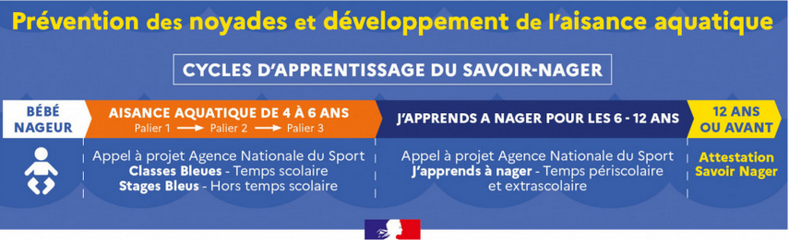
2 - La nouvelle circulaire
Résumé

Slide 10
2 - La nouvelle circulaire
Le curriculum de formation
Les certifications nécessaire à la pratique des sports nautiques : Pass nautique (piscine ou lieu de pratique)
Sauter dans l’eau
Rester immobile sur le dos pendant 5 s
S’immobiliser verticalement pendant 5 s
Nager sur le ventre pendant 20 m
Passer sous un obstacle
Ce test peut être réaliser dès la GS. Il peut être réaliser avec ou sans brassière de sécurité.

Slide 11
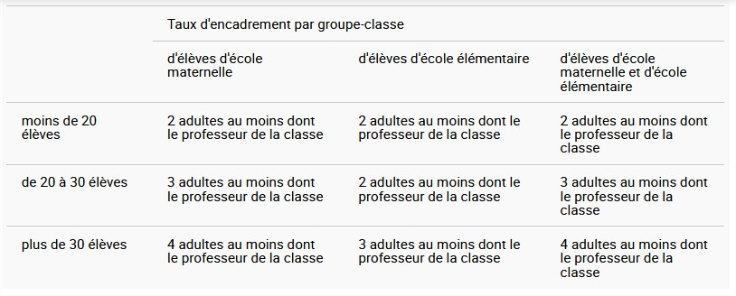
2 - L’encadrement

Slide 12


3 – Comprendre l’activité
Le plan de prévention des noyades et de développement de l'Aisance aquatique
Un tutoriel pour les familles : 7 vidéos didactiques

Slide 13
3.1 – Les enjeux physiques et biomécaniques
Le corps flotte dans l’eau
La portance est meilleure en position horizontale
Identifier la poussée d’Archimède et l’utiliser
Dans une position passive d’équilibre en flottaison, les voies aériennes sont le plus souvent immergées (impression de ne pas flotter), sauf en équilibre dorsal
Les élèves les plus maigres flottent moins bien (les tissus adipeux flottent mieux)
Notes:
Poussée d’Archimède : Le problème de l’équilibre dû à une variabilité de densité des parties du corps. La conséquence est que les jambes ont tendance à "couler" et le haut du corps à flotter.

Slide 14

3.2 – L’enjeu moteur pour les élèves
La modification de l’équilibre
 | Acquis du terrien | Nouvelles acquisitions
EQUILIBRE | Equilibre vertical Tête verticale Regard horizontal Appuis plantaires Effets de la pesanteur | Equilibre horizontal Tête horizontale Regard vertical Plus d’appuis plantaires Poussée d’Archimède

Slide 15
3.2 – L’enjeu moteur pour les élèves
La modification de la respiration
 | Acquis du terrien | Nouvelles acquisitions
RESPIRATION | Respiration innée Inspiration active Expiration passive | Respiration volontaire (bouche) Inspiration brève (passive) Expiration longue (active)

Slide 16
3.2 – L’enjeu moteur pour les élèves
La modification de la propulsion
 | Acquis du terrien | Nouvelles acquisitions
Propulsion | Jambes motrices Bras équilibrateurs Appuis fixes et solides Résistance de l’air (négligeable) | Jambes prioritairement équilibratrices Bras moteurs Appuis fuyants et mouvants Résistance de l’eau (sensible)

Slide 17
3.2 – L’enjeu moteur pour les élèves
Les étapes de la construction du nageur
- Le corps flottant
- Le corps projectile
- Le corps propulseur

Slide 18
3.2 – L’enjeu moteur pour les élèves
Le corps flottant
C’est la capacité de se laisser flotter, de se laisser équilibrer par l’eau : ne rien faire dans l’eau et de choisir la forme du corps entraînant une orientation voulue.
Notes:
Le corps flottant : Acquérir et maîtriser une posture horizontale permettant de vivre une courte autonomie
S’immerger : dépasser la peur archaïque de se remplir d’eau
Tester les immersions : bouche ouverte, yeux ouverts, en apnée...
Quitter les appuis plantaires.
Vivre la remontée passive.
Se laisser flotter.
Tester équilibre dorsal et ventral.

Slide 19
3.2 – L’enjeu moteur pour les élèves
Le corps projectile
C’est la capacité de passer à travers les masses d’eau avec un minimum de freinage.
Notes:
Le corps projectile : Maitriser la posture hydrodynamique corps gainé (sans déformation) avec la tête dans l’eau, après une poussée (regard orienté verticalement, les oreilles sont dans l’eau).
Construire et maitriser la posture hydrodynamique de référence sur et sous l’eau. (Corps gainé, la tête immergée).
Changer et maintenir l’équilibre après une coulée.

Slide 20
3.2 – L’enjeu moteur pour les élèves
Le corps propulseur
C’est la capacité d’accélérer périodiquement la masse de son corps en utilisant ses propulseurs avec le meilleur rendement.
Notes:
Le corps propulsif : Être capable d’enchaîner différentes actions en grande profondeur (= repère d’observation étape 3), aisance aquatique et ASSN
Découvrir l’action des mains, bras et jambes sur l’eau.
Privilégier l’action des jambes pour maintenir la posture hydrodynamique (en dorsal ou en ventral) = jambes équilibratrices
puis accentuer l’action des bras pour se déplacer = bras moteurs.

Slide 21
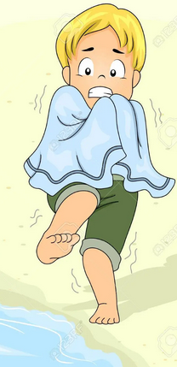
3.3 – L’enjeu psychologique pour les élèves
Une grande inégalité entre les élèves :
Vécu (expérience)
Traumatisme
Culture familiale
Peurs irraisonnées
Notes:
Une grande inégalité entre les élèves :
Vécu (expérience) : certains sont allés aux bébés nageurs, ont une piscine familiale, ont des parents qui savent nager, ont l’habitude de l’eau
Traumatisme : accident familiale, peur familiale
Culture familiale : pb de religion, différences de culture…
Peurs irraisonnées : peur de se perdre, de tomber au fond, de se remplir d’eau, de couler…

Slide 22

4 – Organisation pédagogique
Accès au bassin et présentation des espaces

Slide 23
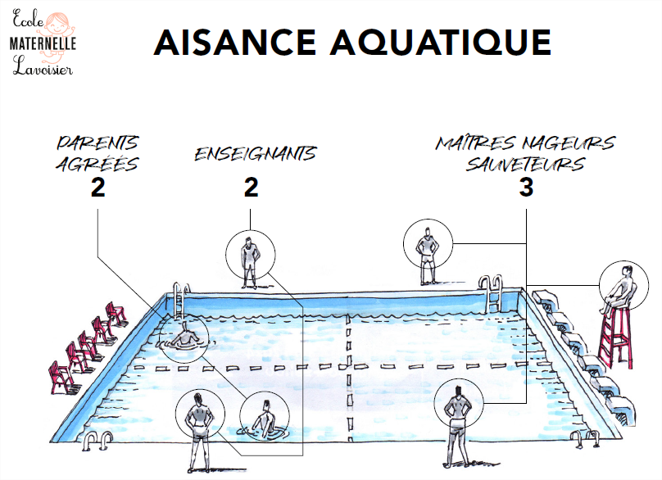
4 – Organisation pédagogique
Le dispositif pédagogique

Slide 24
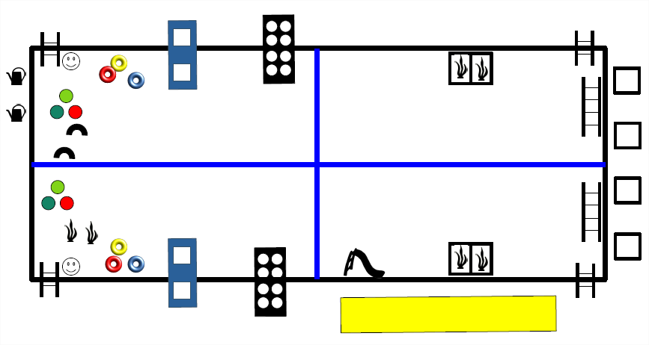
4 – Organisation pédagogique
Aisance aquatique

Slide 25
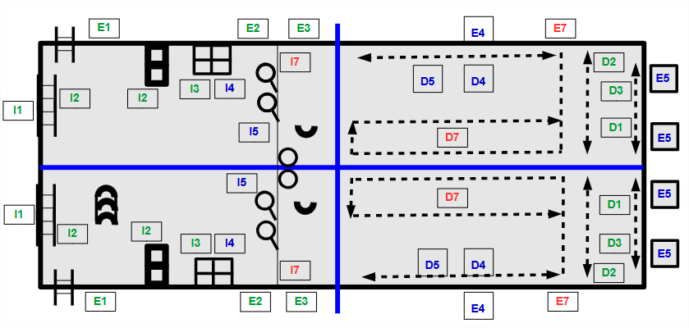
4 – Organisation pédagogique
P 1-2-3 – Mise en activité

Slide 26
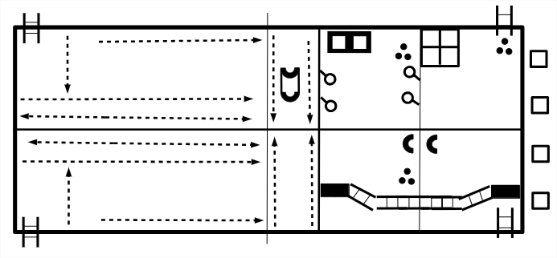
4 – Organisation pédagogique
P1 - Apprentissage

Slide 27
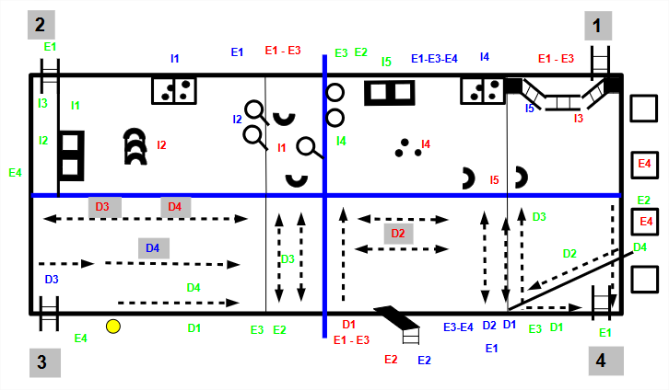
4 – Organisation pédagogique
P 2-3 - Apprentissages

Slide 28
4 – Organisation pédagogique
Quelles activités pour des enfants de C1 ?
Exemple des « Bambinos » au bassin des Portes du Haut Doubs à Valdahon

Slide 29
4 – Organisation pédagogique
Quelles activités pour des enfants de C1 ?
Le petit train : tous ensemble, sans toucher le bord pour ne pas faire dérailler le train. Chaque élève à 2 frites.
Pont de singes : comme l’échelle mais sans barreaux.
Faire des parcours.
Arrosoirs : on passe sous la douche, on ne tient le bord qu’à une main.
Entrée bascule dans l’eau sur tapis troué. (Travailler les roulades à la maternelle).
Monsieur Patate : Accroché à l’échelle, au fond de l’eau. Remplir le nez de balles de ping-pong pour qu’il remonte.
Balles flottantes : Aller les chercher en marchant ou en utilisant les frites et en se propulsant avec les jambes.
Anneaux lestés.
Courses – Différents types.
Planche – Garçon de café. Un anneau posé sur une planche que l’élève pousse devant lui.
Courir / marcher sur le tapis jaune.

Slide 30
4 – Organisation pédagogique
L’organisation de l’enseignement de la natation s’organise en trois domaines :
Les entrées dans l’eau
Les immersions
Les déplacements

Slide 31
4 – Les entrées dans l’eau
L’entrée dans l’eau est la porte de modification de la motricité : l’élève passe d’un milieu dans l’autre.
Elle peut être de différentes formes :
Descente par l’échelle
Descente depuis le bord
Sauter, avec ou sans perche
Se laisser tomber, en avant ou en arrière
Plonger
La finalité de « l’ASNS » : entrer dans l’eau en chute arrière.

Slide 32
4 – Les immersions
Le travail sur les immersions est le travail le plus anxiogène et le plus ludique.
Elles peuvent être de différentes formes :
Mettre la tête dans l’eau
Descendre sous l’eau
Rester longtemps sous l’eau
Gérer la respiration (inspiration brève avant d’expirer doucement sous l’eau)
Combiner immersion et déplacement subaquatique
Gérer ses angoisse et apprivoiser la grande profondeur
La finalité de « l’ASNS » : aller chercher sans lunettes un objet en grande profondeur, passer sous un tapis (1,5 m) et enchainer des actions.

Slide 33
4 – Les déplacements
Le travail sur les déplacements est complexe car il fait intervenir plusieurs dimensions.
L’équilibre
Les appuis
La respiration
La coordination
La finalité de « l’ASNS » :
Se déplacer sur une distance de 50 m (25 m sur le ventre et 25 m sur le dos) sans reprise d’appuis.

Slide 34
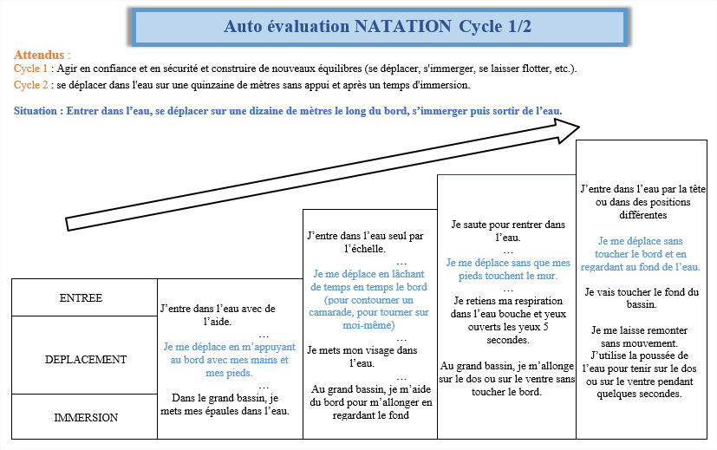
Propositions de SITUATIONS ET DE VARIABLES

Slide 35
4 – Organisation pédagogique
Quelles activités pour les élèves en P2 et P3 ?

Slide 36
4 – Organisation pédagogique
Quelles activités lors de la première séance ?
Activités en séance 1 :
1ère descente dans l’eau par l’échelle.
Travail en appui sur le bord du bassin.
Douche avec l’arrosoir. Lâcher une main.
Aller chercher les boules flottantes.
Se cacher en mettant la tête dans l’eau.
Déplacement le long du bord (mains libres, croiser les mains, aller chercher loin…).
Taper des pieds dans l’eau en se tenant à l’horizontal. On peut lâcher les mains.
Activité du petit train avec les élèves qui n’ont pas d’appréhension.

Slide 37
4 – Organisation pédagogique
Analyser l’activité des élèves dans les tâches d’entrée, de déplacement et d’immersion.

Slide 38
4 – Les repères de fin de paliers
L’acquisition de l’aisance aquatique passe par 3 paliers correspondant à la construction du corps flottant, qui se réalisent dans un espace où l’enfant n’a pas pied et sans aide à la flottaison.
Notes:
Ces repères sont donnés à titre indicatifs et ne constituent ni des objectifs limitatifs, ni des repères d’évaluation stricts.
Au moins pour l’aisance aquatique, conserver un mode de fonctionnement en classe entière : ne pas constituer de groupes de niveaux selon les acquisitions des élèves.
Ces repères ne peuvent et ne doivent être appréhendés séparément.

Slide 39
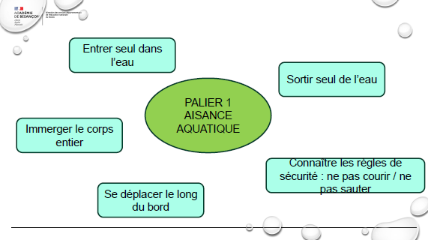
4 – Organisation pédagogique
Palier 1 - aisance aquatique

Slide 40
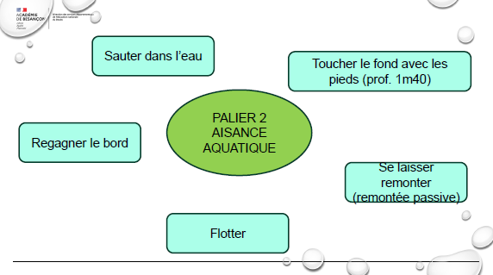
4 – Organisation pédagogique
Palier 2 - aisance aquatique

Slide 41
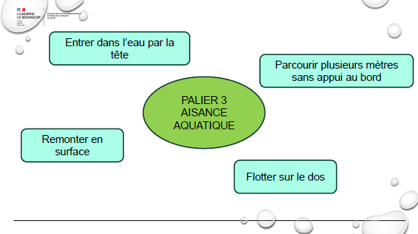
4 – Organisation pédagogique
Palier 3 - aisance aquatique

Slide 42
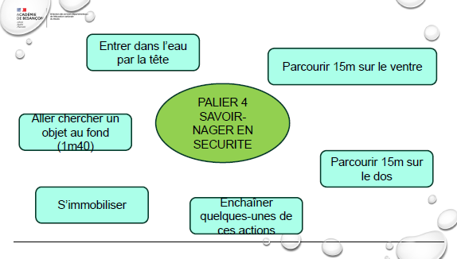
4 – Organisation pédagogique
Palier 4 – Savoir Nager en Sécurité

Slide 43
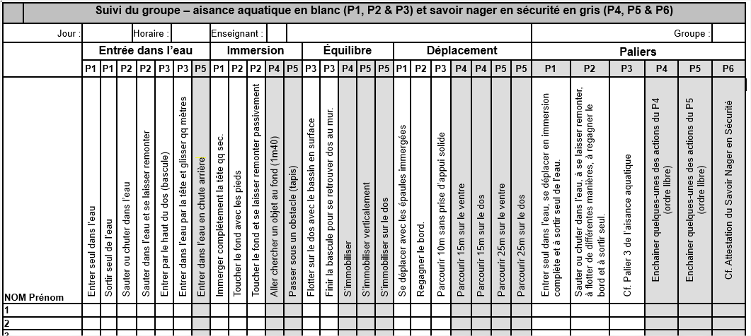
4 – Tableau de suivi
Ce tableau peut être un outil facilitateur pour échanger avec le MNS et pour transmettre les informations sur les compétences des élèves au collègue qui prendra la suite l’année suivante.

Slide 44
Quel Rôle DU MNS et des parents agréés ?
5°/ Quelques pistes pédagogiques pour mettre en place un projet piscine
Charte accompagnateur
Enseignement et sécurité
Qu’est-ce qui a été Présenté aux PARENTS lors de l'Agrément ?

Slide 45
QUE FAIRE en classe en amont d’un cycle piscine EN C1 et début de C2 ?
5°/ Quelques pistes pédagogiques pour mettre en place un projet piscine

Slide 46
Temps de langage sur la piscine
Présentation du projet en quelques mots.
Qui est déjà allé à la piscine ?
Qui aime se baigner ?
  Si oui, qu’est-ce qui vous plait dans la baignade ?
  Si non, qu’est-ce qui ne vous plait pas ?
→ 1er repérage des élèves déjà en inquiétude, de ceux qui disent déjà connaitre, de ceux qui ne sont jamais allés en piscine, de ceux qui sont déjà allés où ils n’ont pas pieds, de ceux qui subissent un transfert négatif de la part des parents…

Slide 47
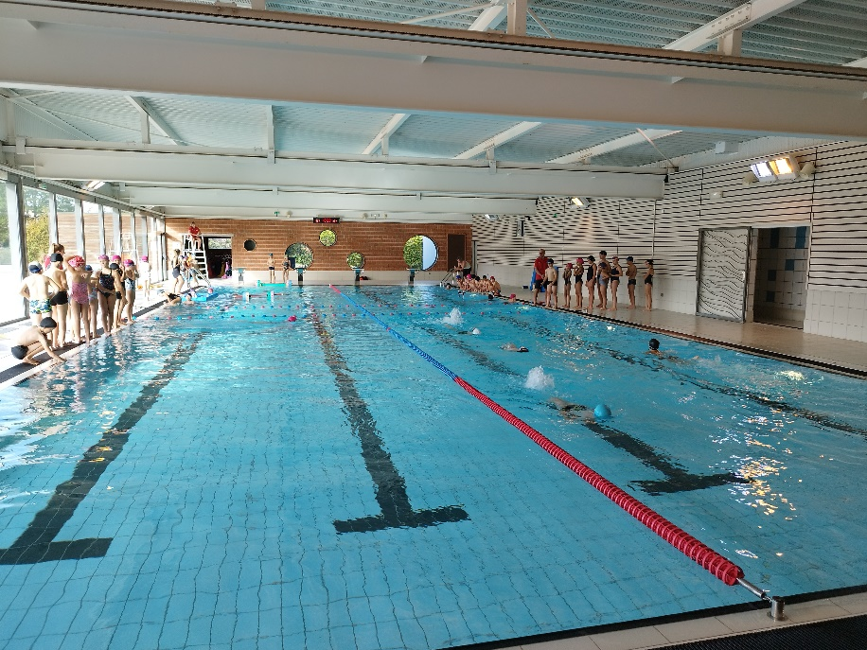
Familiariser les élèves
Avec les lieux
  Montrer une photo
    des vestiaires,
    des douches,
    du bassin,
    des toilettes,
    …
  Faire nommer chaque lieu, expliquer ce qu’on y fait.
Avec les encadrants
  Parler des MNS, des encadrants…
  Expliquer leur rôle, donner leur nom.

Slide 48
Avec la chronologie de la ½ journée
    À l’aide d’images :
    La préparation du sac à la maison
    Le départ en car
    Le déshabillage dans les vestiaires
    La passage sous les douches
    Le temps dans l’eau
    …etc.

Slide 49
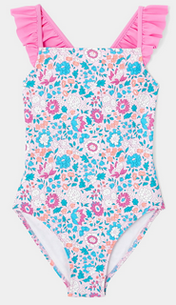
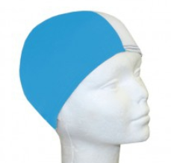
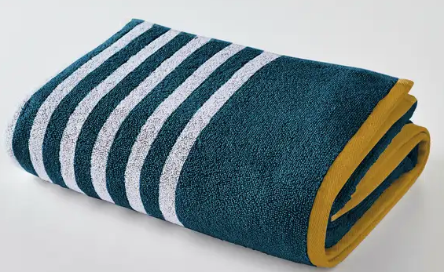
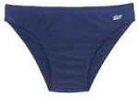
Avec le matériel
    Dans mon sac de piscine

Slide 50




Avec des albums de littérature
Notes:
J’ai peur de l’eau : Une petite souris a peur de l'eau. Une grenouille lui dit de monter sur son dos et elle saute dans l’eau et joue avec elle. La petite souris n’a plus peur de l‘eau.
La piscine de Poussier : Le petit lapin aimerait bien plonger dans la piscine, mais il a du mal à se décider. Alors tous les animaux lui montrent l'exemple. Le problème, c'est que plus il y a de monde dans cette piscine, moins il y d'eau. A partir de 2 ans.
La piscine de Louchard : Le petit lapin ne veut pas aller à la piscine.
Poule mouillée : le papa canard ne veut pas plonger

Slide 51


Traiter la peur de l’eau en classe
Notes:
Lola a peur de l’eau : on suit Lola qui a peur de l’eau car une fois on l’a poussée et elle a failli se noyer. Elle n’ose pas en parler à la maitresse et préfère se cacher et ne pas affronter sa peur. Elle croise une petite souris qui va lui donner des conseils. Vous retrouverez donc à ce moment de l’histoire des conseils sophrologiques faciles à mettre en place pour gérer la peur de l’eau.
. Des conseils pratiques expliqués et illustrés pas-à-pas par la sophrologue et pédagogue Catherine Aliotta : "La sophrologie est un ensemble de méthodes psychocorporelles qui visent au mieux-être. Elles associent la respiration, la décontraction musculaire et la visualisation d'images positives".
Le fabuleux voyage de Lola (Cycle 2) : est un album édité par la revue EPS pour les cycles 2. On y suit les aventures de Lola, une loutre aventurière et de ses copines les souris peureuses. Comprenez que Lola = l'enseignant qui maîtrise la situation, les souris trouillardes = les élèves
Lola accompagne ses amies pour un voyage à travers la mer et les rivières. A chaque étape, une problématique exprimée par Têtanlère, une petite souris qui ne sait pas nager et qui a très peur: est-ce que l'eau peut rentrer dans mon corps ? est-ce que je peux rester au fond de l'eau ? est-ce que mon corps flotte ?
Et chaque problématique sert de point d'appui à la séance.
Notre séquence s'est faite sous forme de parcours qui reprenaient ce que faisaient Lola et les souris dans le livre.
Ainsi les enfants ont pu s'identifier aux personnages et surtout mieux exprimer leurs peurs.

Slide 52
QUE FAIRE en classe pendant ou après le cycle piscine ?

Slide 53
La chronologie d’une ½ journée
à la piscine
A partir des photos des élèves en situation.
Décrire chaque photo et expliquer ce qu’il s’y passe (pas forcément dans l’ordre chronologique).
Les placer dans l’ordre chronologique.
Dictée à l’adulte : raconter ce qu’il se passe, commenter chaque photo.

Slide 54
Ce qu’on a appris ou réussi à faire pendant une séance
A partir de photos ou de dessins.
Utiliser et faire employer des verbes d’action :
    flotter, nager, sauter, respirer, souffler, bloquer sa respiration, remonter, descendre dans l’eau, sortir de l’eau…
Utiliser et faire employer des mots ou expression pour se repérer dans l’espace :
  sous l’eau, sous le tapis, dans la cage, au fond, au bord…

Slide 55
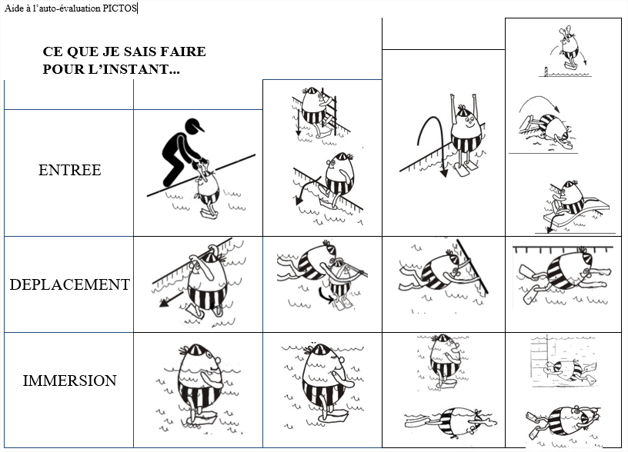
Pour repérer ce que chaque élève a réussi à faire.
Extraits du projet pédagogique en maternelle à la piscine de Chatillon sur Seine
Notes:
http://ien21-chatillon.ac-dijon.fr/spip.php?article134

Slide 56
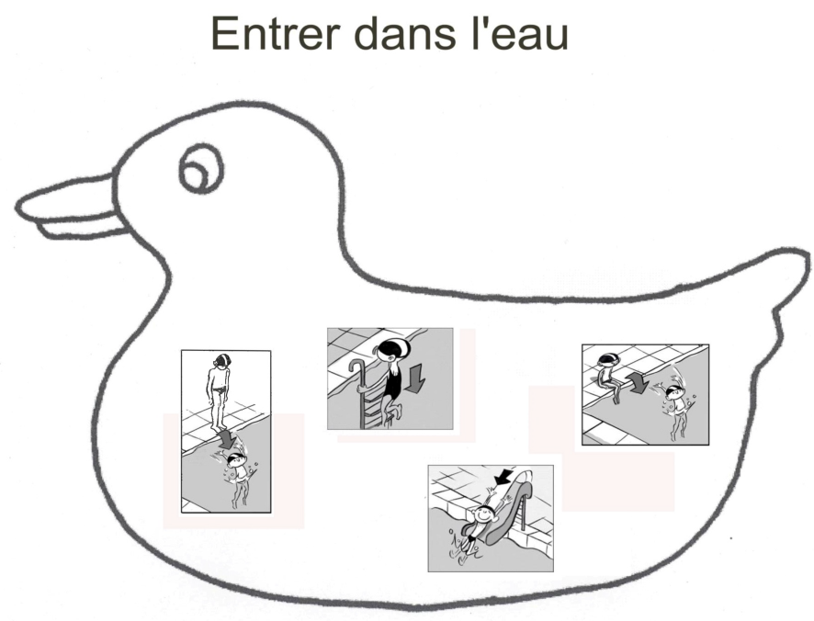
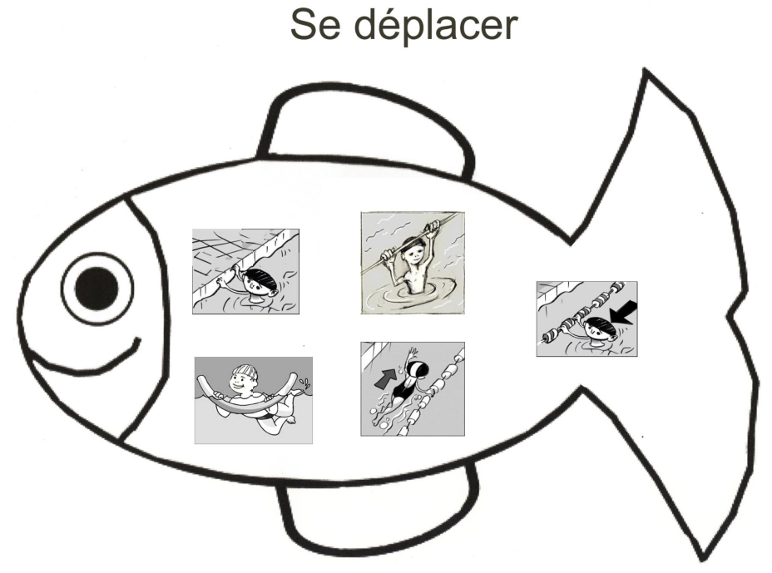
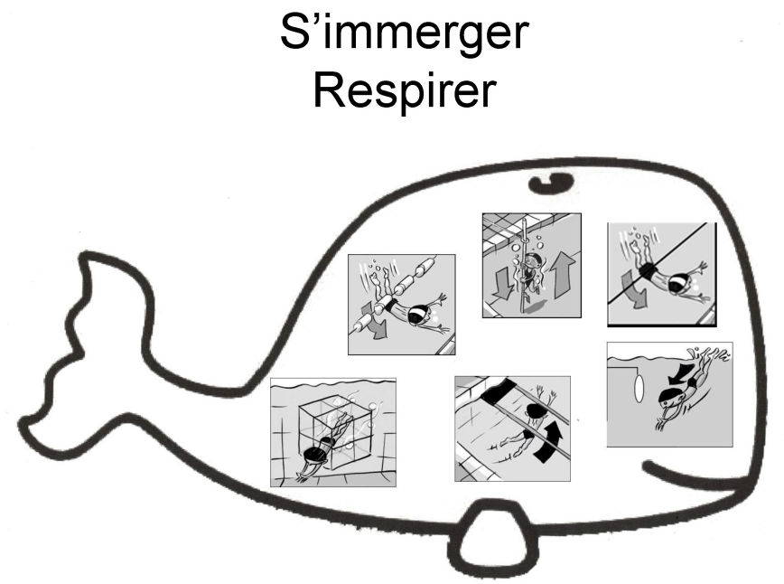
Pour repérer ce que chaque élève a réussi à faire.
Extraits du projet pédagogique en maternelle à la piscine de Chatillon sur Seine
Notes:
http://ien21-chatillon.ac-dijon.fr/spip.php?article134

